Slide 1
TOÁN
(Tiết 3)
Notes:
Thiết kế: Hương Thảo – Zalo 0972.115.126. Các nick khác đều là giả mạo, ăn cắp chất xám

Slide 2
Notes:
Thiết kế: Hương Thảo – Zalo 0972.115.126. Các nick khác đều là giả mạo, ăn cắp chất xám

Slide 3
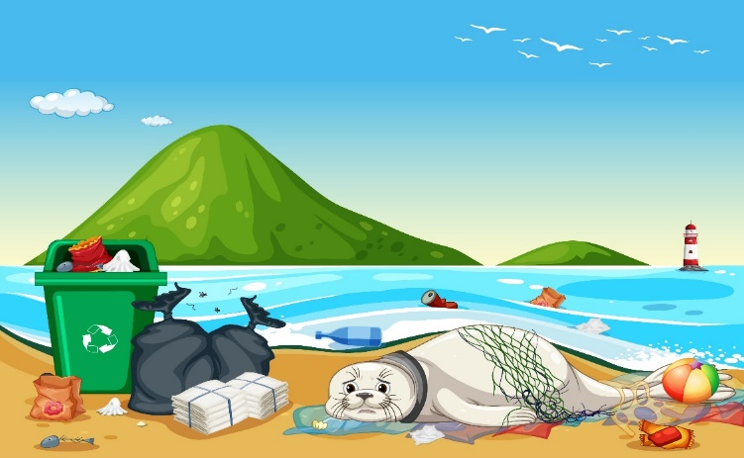
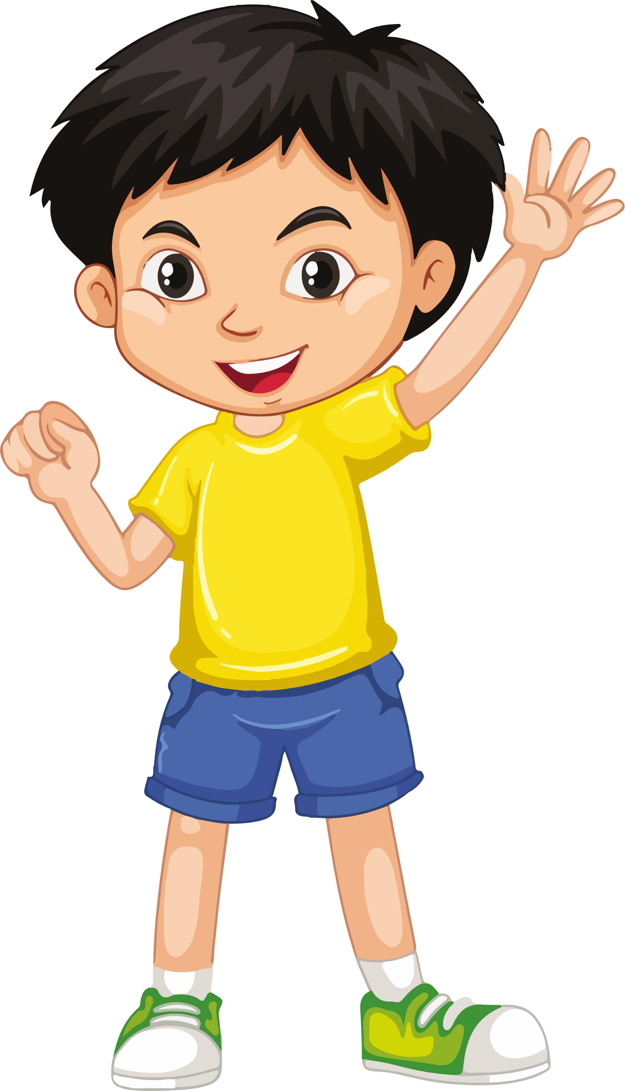
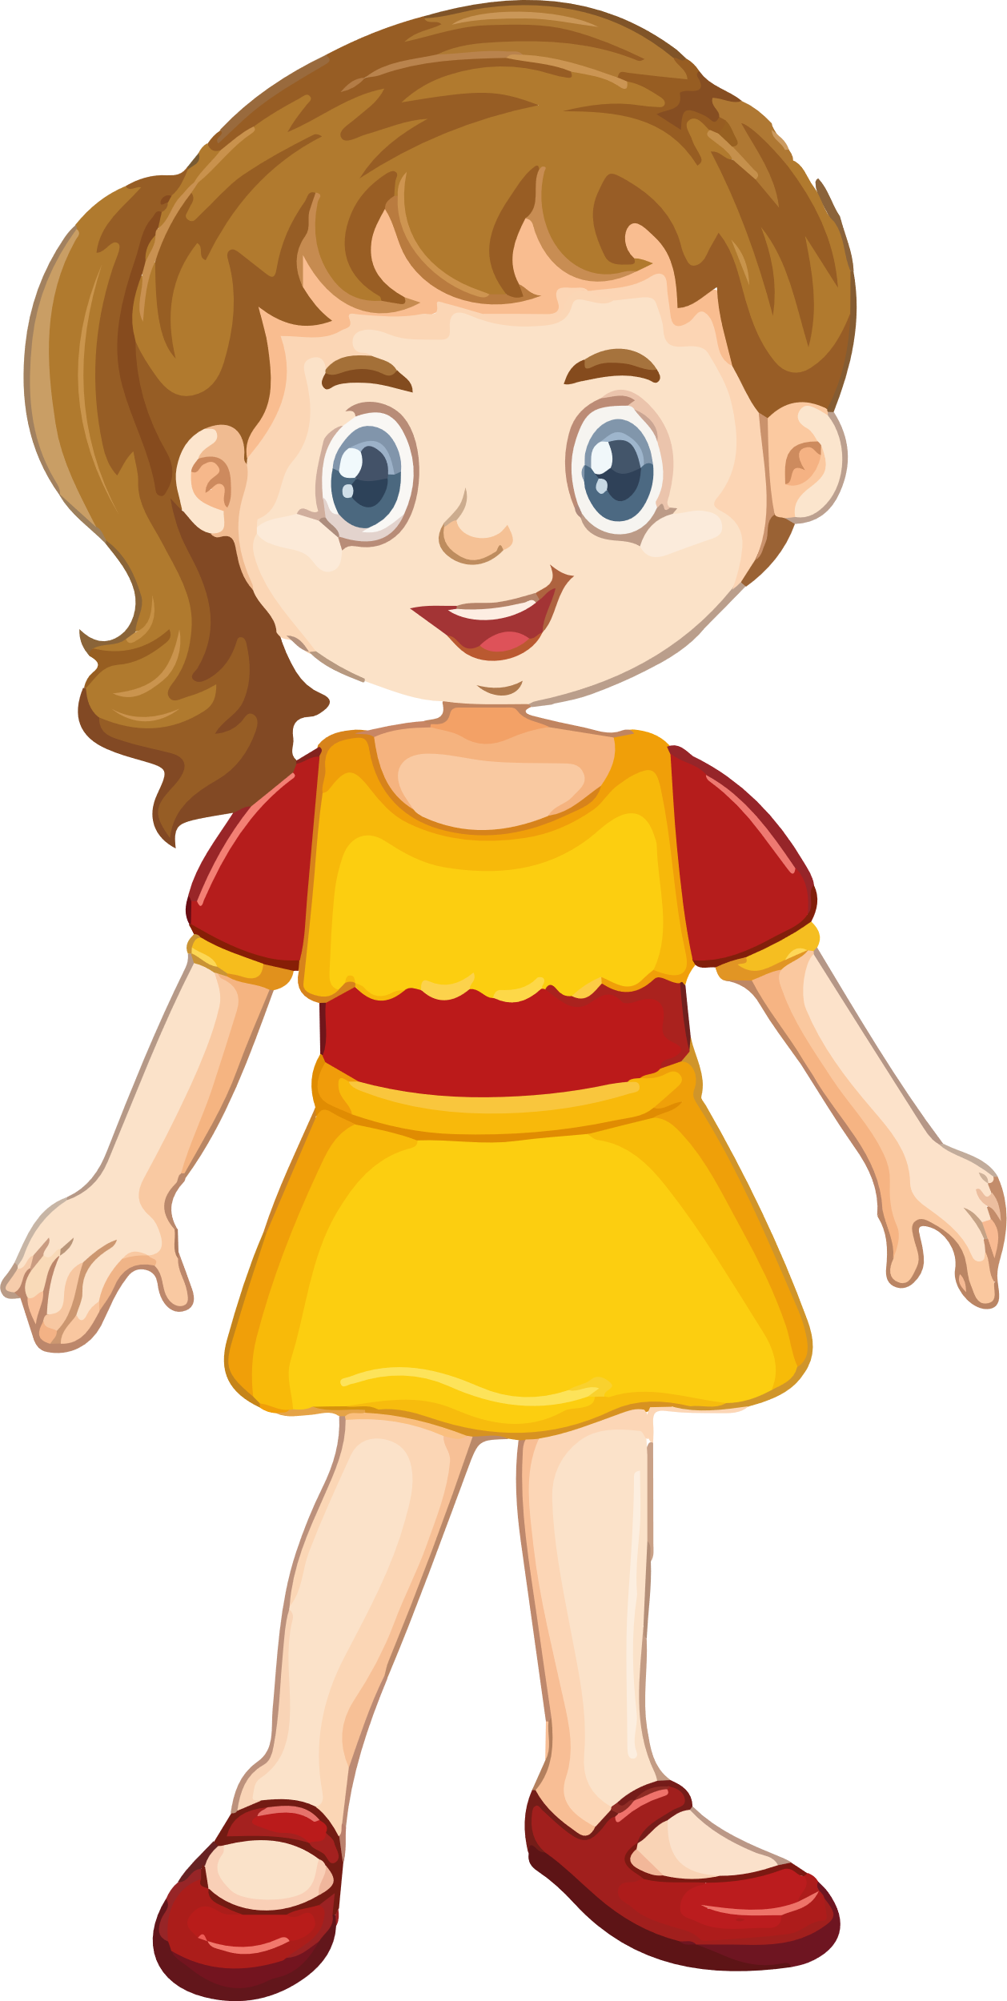
Cứu mình với!!!
Đại dương đang kêu cứu vì ô nhiễm mẹ ạ. Mẹ cho phép tụi con đi giải cứu đại dương nhé!

Slide 4
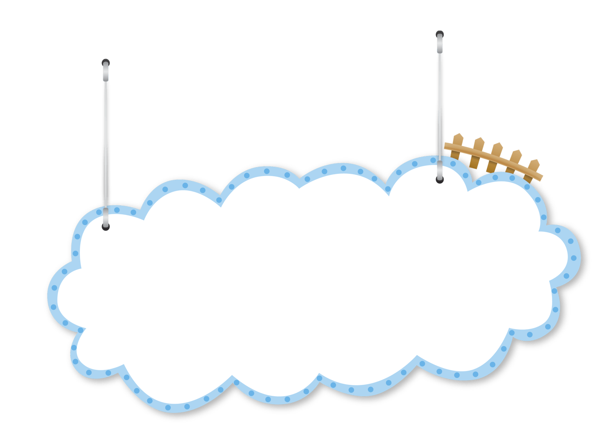
Sau khi xem chương trình truyền hình trên tivi, Na và Ti thấy đại dương đang kêu cứu vì ô nhiễm. Hai bạn muốn đi giải cứu đại dương, các em hãy giúp các bạn đi giải cứu bằng cách hoàn thành thử thách sau nhé!

Slide 5
DỌN SẠCH
BÃI BIỂN

Slide 6
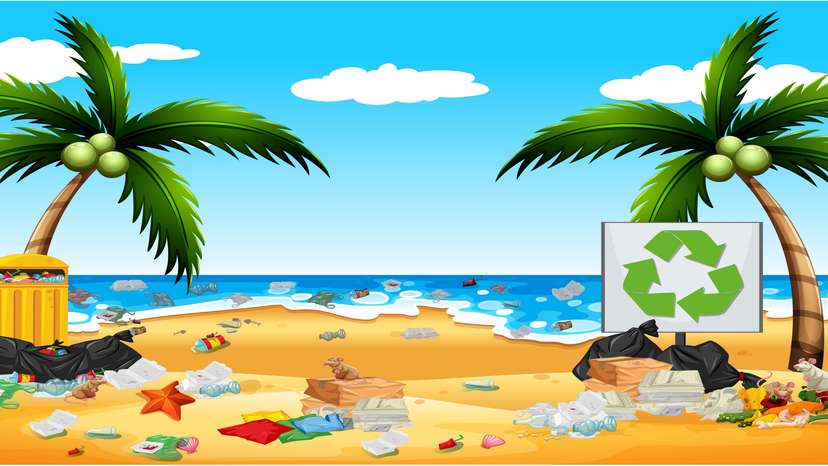
Chúng ta cùng nhau dọn sạch bãi biển nào! Để nhặt được các loại rác thì các bạn phải hoàn thành thử thách!

Slide 7
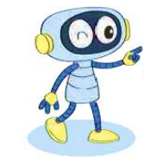
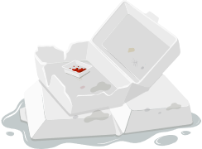
Bài 1
Chu vi P của hình tam giác có độ dài ba cạnh lần lượt là a, b, c (cùng đơn vị đo) được tính theo công thức: P = a + b + c
a
b
a + b + c là biểu thức chứa ba chữ.
c
Tính chu vi hình tam giác, biết:
a) a = 62 cm, b = 75 cm, c = 81 cm
b) a = 50 dm, b = 61 dm, c = 72 dm

Slide 8
a) a = 62 cm, b = 75 cm, c = 81 cm
P = a + b + c = 62 + 75 + 81 = 218 (cm)
b) a = 50 dm, b = 61 dm, c = 72 dm
P = a + b + c = 50 + 61 + 72 = 183 (dm)

Slide 9
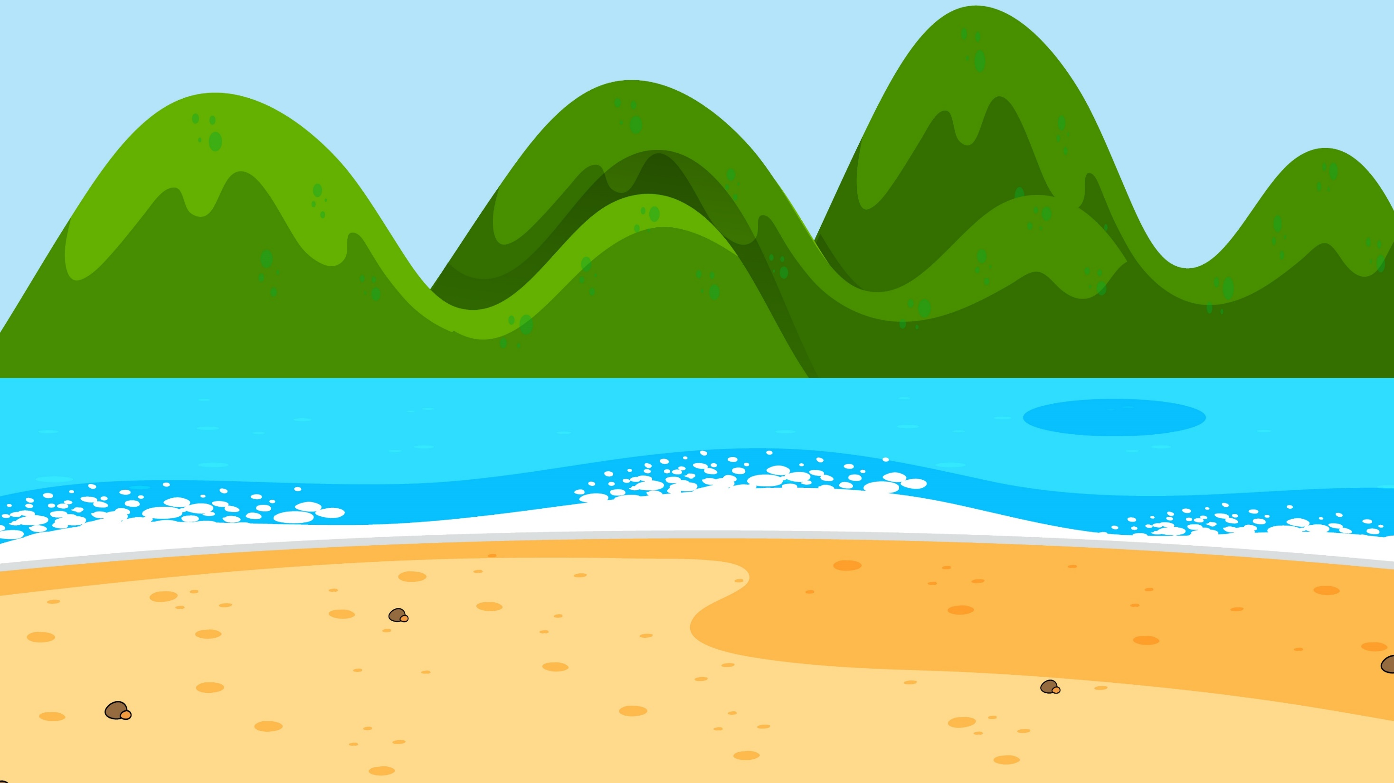
Bãi biển đã được dọn sạch rồi nè! Cảm ơn các cậu đã giúp mình nhé!

Slide 11
Ôi không! Bạn hải cẩu này bị mắc kẹt rồi. Các bạn hãy giúp mình cứu hải cẩu bằng cách vượt qua thử thách nhé!

Slide 12
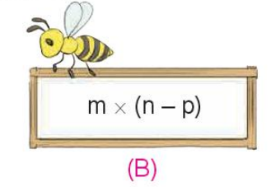
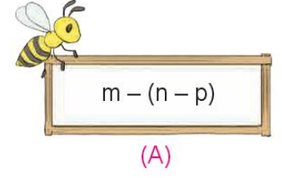
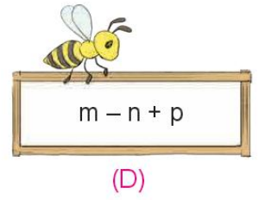
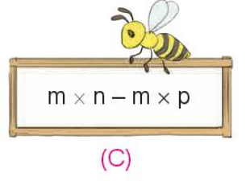
Bài 2
Với m = 9, n = 6, p = 4, hai biểu thức nào có giá trị bằng nhau?
= 9 – (6 – 4) = 9 – 2 = 7
= 9 × (6 – 4) = 9 × 2 = 18
= 9 × 6 – 9 × 4 = 54 – 36 = 18
= 9 – 6 + 4 = 7

Slide 13
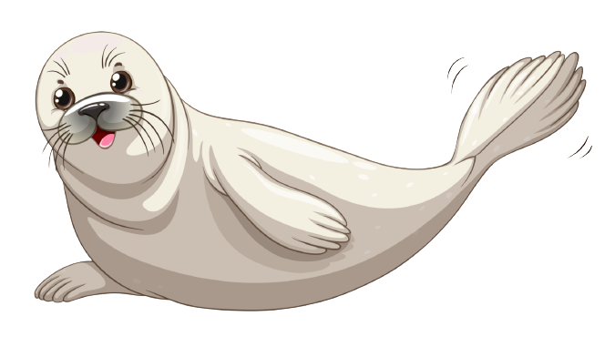
Không có gì đâu nè! Tụi mình đến đây để giải cứu đại dương mà hihi.
Cảm ơn các cậu đã cứu mình nhé!

Slide 14
Chơi theo cặp.
Người chơi bắt đầu từ ô XUẤT PHÁT. Khi đến lượt, người chơi gieo xúc xắc. Di chuyển số ô bằng số chấm ở mặt trên xúc xắc.
Nếu giá trị biểu thức ở ô đi đến. Nếu đúng thì hái được quả bưởi ghi số là giá trị của biểu thức đó. Nếu sai thì phải quay trở về ô xuất phát
trước đó.
Nếu đến ô có đèn xanh thì được gieo xúc xắc để đi tiếp. Nếu đến ô có đèn đỏ thì dừng lại một lượt, nhường lượt chơi cho người chơi khác. Trò chơi kết thúc khi có người hái được 5 quả bưởi.

Slide 15
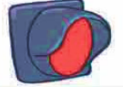
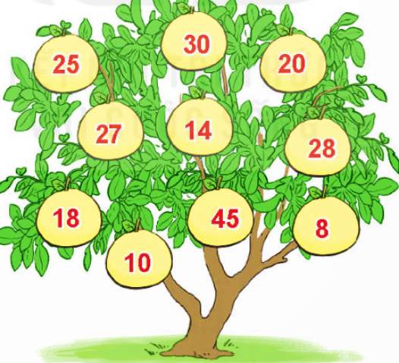
 | 4 x (7 -2) | a x 4 (với a = 7) | 33 – (13 – 10)
a + b (với a = 8, b = 6) |  |  |  | 24 : (8 -5)
27 – (7 + 2) |  |  |  | a x a (với a = 5)
a x 2 + b x 2 (với a = 7, b = 3) |  |  |  | 4 + 3 x 2
 | (m – 3) x 9 (với m = 8) | 60 : (7 – 5) | a + b + c (với a = 15, b = 5, c = 7) | XUẤT PHÁT

Slide 16
Chúng ta đã giải cứu đại dương thành công rồi! Các thử thách rất thú vị đúng không nào các bạn hihi. Cảm ơn các bạn đã giúp chúng mình nhé!

Slide 17
DẶN DÒ
- Ôn tập lại bài đã học
- Chuẩn bị trước bài 5 : Giải bài toán bằng ba bước tính

Slide 18
TẠM BIỆT
VÀ
HẸN GẶP LẠI
Notes:
Thiết kế: Hương Thảo – Zalo 0972.115.126. Các nick khác đều là giả mạo, ăn cắp chất xám

Slide 19
Liên hệ: Hương Thảo: Zalo 0972.115.126
Link Facebook: https://www.facebook.com/huongthaoGADT
Thầy cô copy link FB và dán vào trình duyệt sẽ ra nick của em ạ, hoặc gõ tìm kiếm trên Facebook với tên: huongthaogadt

